Slide 2
Table des matières
Présentation de la situation d’apprentissage | p. 3
Séquence d’enseignement | p. 4
Matériel | p. 5
Description des activités | p. 6
Fiches théoriques | p. 17
Fiches TNI (à afficher) | p. 22
Fiches d’activité (à imprimer) | p. 31

Slide 3
Présentation de la situation d’apprentissage
Intention pédagogique
Établir une méthode pour tester de manière systématique la capacité pour un objet de glisser sur différentes surfaces (revêtements), ayant des compositions (et donc textures) différentes.
Objectif(s)
Se questioner sur la relation entre la texture d’un matériau et l’effet de frottement associé Comprendre la relation entre la force de frottement associée à un matériau et la capacité d’un objet à glisser sur sa surface
Références à la PDA |  | Activités
Science : Univers matériel | Distinguer trois états de la matière (solide, liquide, gazeux) Reconnaître l’eau sous l’état solide (glace, neige), liquide et gazeux (vapeur) Décrire les opérations à effectuer pour transformer l’eau d’un état à un autre (chauffer ou refroidir) | 1
 | Classer des objets à l’aide de leurs propriétés (ex. : lisse, rugueux, poilu, bosselé) | 2
 | Identifier des situations où la force de frottement est présente (pousser sur un objet, faire glisser un objet, le faire rouler) | 3
Science : Terre et espace | Décrire différents types de précipitations (pluie, neige, grêle, pluie verglaçante) Décrire des changements qui surviennent dans son environnement au fil des saisons (température, luminosité, type de précipitations) | 1
Math | Comparer des longueurs | 3
Terminologie liée à la compréhension de l'univers matériel
Distinguer le sens d’un terme utilisé dans un contexte scientifique ou technologique du sens qui lui est attribué dans le langage courant : Frottement Texture Saisons

Slide 4
Séquence d’enseignement
Nom |  | Description | Durée | Fiches d’activité | Fiches TNI
Amorce
1 | La mission d’Albert | Lecture de la lettre envoyée par Albert, et découverte de la discipline sportive du bobsleigh. | 45 min | A | 1 à 6
Réalisations
2 | Lisse, rugueux, poilu ? | Découverte des différents types de texture qu’une surface peut avoir, en utilisant le sens du toucher et en mettant des mots sur les différentes sensations sur la peau. | 20 min |  | -
3 | À la recherche du bon revêtement | Construction et décoration du bobsleigh, test de trois revêtements différents, observation de la distance parcourue par le bobsleigh sur chacun d’eux, conclusions sur le meilleur revêtement à proposer pour Albert. | 80 min | B-C | 1; 7-8
Intégration des acquis
4 | Les surfaces dans la vie quotidienne | Exploration de la classe et des couloirs de l’école pour trouver des exemples de revêtements utiles. | 15-30 min | D

Slide 5
Bobsleigh d’Albert (1ère année) – Matériel
Item | Pour 1 classe | Pour 2 classes | Pour 4 classes | Dans ce bac
Matériel permanent
Planche à textures (voir note 1) | 1 | -- | -- | 1
Masque de sommeil | 1 | -- | -- | 1
Modèle de bobsleigh | 1 | -- | -- | 1
Demi-carton de lait 1L | 12 | -- | -- | 12
Sacs Ziploc avec sable | 12 | -- | -- | 12
Revêtements avec velcro (voir notes 2-3-4) | 36 | -- | -- | 36
Rampe 6 po x 2,6 pi avec velcro (voir note 4) | 12 | -- | -- | 12
Trombones réguliers | 48 | -- | -- | 48
Paquet de gommette bleue | 1 | -- | -- | 1
Attaches velcro élastique (pour rampes) | 4 | -- | -- | 4
Matériel périssable
À prendre dans le matériel de la classe
L’enseignant.e doit apporter
Notes
4 revêtements présents sur la planche à textures : napperon en plastique, papier bulles, liège, tapis de bain poilu 36 revêtement = 9 types de revêtements divisés en trios (A, B, C), chaque trio en 4 copies pour un total de 36 revêtements 9 types de revêtements : Papier d’emballage cadeau, carton à affiche, feutrine, tapis d’entrée, polystyrène rose ondulé, tapis caoutchouc noir, 2 modèles de tapis anti-dérapants, vinyle (sujet à changement). Velcro pour fixation des revêtements : bandes adhésive de velcro à raison de… 12 x 2 morceaux x 2 cm de « vel » pour les rampes = 48 cm de « vel » 36 x 2 morceaux x 2 cm de « cro » pour les revêtements = 144 cm de « cro » (Donc achat d’au moins 144 cm de bande velcro adhésive nécessaire)

Slide 6
Description des activités
Numéro de l’activité | Nom | Page
1 | La mission d’Albert | 7
2 | Lisse, rugueux, poilu ? | 10
3 | À la recherche du bon revêtement | 12
4 | Les surfaces dans la vie quotidienne | 16

Slide 7
Amorce 1. La mission d’Albert
Durée : 45 minutes
Vue d’ensemble
Lecture en plénière de la lettre envoyée par Albert. Pour comprendre le problème d’Albert, ainsi que la mission qu’il propose, découverte du bobsleigh ainsi que du pays où habite Albert, et le climat de ce pays.
Déroulement de l’activité
Présentation de la lettre d’Albert (5 min)
Vidéo « Le bobsleigh » (10 min)
Bobsleigh et climat (20 min)
Question de découverte (10 min)
Présentation de la lettre d’Albert
Expliquer à la classe qu’une lettre leur a été envoyée, par un garçon nommé Albert.
Afficher la fiche TNI-1, afin de faire la lecture de la lettre en plénière. (Si les élèves sont bons lecteurs, faire lire chaque phrase par un.e volontaire, à tour de rôle.)
La lecture de la lettre sera interrompue deux fois, pour répondre à deux questions soulevées par la lettre :
Qu’est-ce que le Bobsleigh ?
Pourquoi le pays où habite Albert ne se prête pas bien à la pratique de ce sport ?
Vidéo « Le bobsleigh »
Arrêter la lecture après le premier paragraphe, pour discuter avec la classe du mot « bobsleigh ».
« Est-ce que vous connaissez le bobsleigh ? Qu’est-ce que c’est selon vous ? »
Recueillir les idées des élèves.
Faire visionner à la classe la vidéo présentant la discipline du bobsleigh (voir encadré).
Après le visionnement, demander aux élèves de résumer ce qu’est le bobsleigh, et comment le sport est pratiqué. Il est suggéré de noter des mots-clés au tableau.
Matériel nécessaire
Pour l’enseignant.e
Fiche théorique 1 Fiches TNI 1 à 6
Par élève
Fiche d’activité A (facultatif)
Présentation vidéo sur le bobsleigh
Vidéo d’environ 3 min présentant la discipline du bobsleigh, avec un léger aperçu historique.
Titre : “Le bobsleigh”, par Radio-Canada Sports; narration par Charles Tisseyre.
https://www.youtube.com/watch?v=B3hlJFvx-l0
Au besoin, montrer la Fiche TNI 2 pour aider les élèves à résumer ce qu’ils savent au sujet du bobsleigh.

Slide 8
Amorce 1. La mission d’Albert (suite)
Observations possibles au sujet du bobsleigh
Ça se fait en équipe de 2 ou de 4. Ça prend une sorte de traîneau (le bobsleigh).
Le bobsleigh glisse sur de la glace ou de la neige. Il y a une piste.
Il faut descendre la piste le plus vite possible.
Bobsleigh et climat
Une fois la question du bobsleigh réglée, reprendre la lecture de la lettre d’Albert.
Arrêter la lecture après le deuxième paragraphe, pour discuter avec la classe du problème d’Albert.
Commencer par aborder la question du pays
« Connaissez-vous la Jamaïque ? Que savez-vous au sujet de ce pays ? »
Recueillir les idées des élèves.
Afficher la fiche TNI 3. Expliquer que ce sont des images de la Jamaïque qu’Albert nous a envoyées.
Demander aux élèves de (brièvement) partager leurs observations.
Afficher la fiche TNI 4. Demander aux élèves de :
Essayer de deviner à quelles saisons correspondent les 4 icônes qui se trouvent sur la ligne de Montréal.
Essayer de deviner comment sont les 4 saisons en Jamaïque (prendre quelques hypothèses).
Afficher la fiche TNI 5, qui révèle comment sont les saisons en Jamaïque. Lire ensemble les phrases résumant le climat de la Jamaïque.
Aborder ensuite le problème d’Albert.
« Dans sa lettre, Albert explique que c’est très difficile de faire du bobsleigh dans son pays.
Pourquoi selon vous ? »
Recueillir les idées des élèves.
Au besoin, alimenter la conversation en leur demandant de se rappeler :
Sur quel type de surface les bobsleighs glissent.
Comment est le climat de la Jamaïque.

Slide 9
Amorce 1. La mission d’Albert (suite)
Aborder ensuite le problème d’Albert (suite)
Insister sur le lien entre la température, les états de la matière de l’eau et les sortes de précipitations.
« Peut-il tomber de la neige en Jamaïque ?
Si on fabrique de la glace et qu’on l’étend au sol, que se passera-t-il ? »
Question de découverte
Une fois le problème d’Albert expliqué, compléter la lecture de la lettre.
Montrer la Fiche TNI 6. Expliquer que c’est la pente en asphalte sur laquelle l’équipe d’Albert se pratique présentement.
Questionner les élèves sur le problème que pose l’asphalte :
« Pourquoi pensez-vous que l’asphalte n’est pas très bon pour les bobsleighs ?
Qu’est-ce qui fait que les objets ne glissent pas bien sur l’asphalte ? »
Revenir à la mission donnée par Albert, et introduire la question de découverte :
« Quelle sorte de surface l’équipe d’Albert pourrait-elle mettre par-dessus l’asphalte de la piste, afin que leur bobsleigh y glisse le mieux possible ? »
Idées initiales des élèves.
L’enseignant-e ne doit pas commenter ni juger les idées des élèves (les valider ou les infirmer). Les élèves doivent se sentir libres de raisonner et de s’exprimer. Par contre, on peut poser des questions pour aider les élèves à clarifier leurs pensées, ou reformuler pour voir si l'on a bien compris.
Inviter cependant les autres élèves à commenter. « Êtes-vous d’accord avec cette idée ? Pensez-vous qu’on devrait y apporter des précisions ? etc. »
Alimenter la conversation. Se servir de son jugement pour alimenter la conversation avec de nouvelles questions, sans pour autant donner les réponses ou juger celles qui sont fournies par les élèves.
Activité de consolidation (facultative)
La fiche d’activité A peut être distribuée à chaque élève. L’objectif de cette fiche est d’évoquer le climat d’un pays en complétant le dessin (avec ou sans couleurs).
L’enseignant.e peut attribuer un pays à chaque élève, ou encore laisser les enfants choisir si leur bobsleigh glisse au Canada, en Jamaïque, ou encore dans un autre pays qu’ils connaissent bien.

Slide 10
Réalisation 2. Lisse, rugueux, poilu ?
Durée : 20 minutes
Vue d’ensemble
Les élèves se familiarisent avec des mots de vocabulaire décrivant des textures, à l’aide d’une activité vécue en plénière.
Déroulement de l’activité
Mise en situation (5 minutes)
Défi du toucher (15 minutes)
Retour sur le défi (5 minutes)
Mise en situation
Lors de la discussion précédente, au sujet du problème d’Albert, il est fort probable que les élèves auront eu de la difficulté à trouver les mots pour décrire la surface de l’asphalte.
« Pour nous aider à réfléchir aux matériaux qui pourraient être utilisés pour recouvrir la piste de bobsleigh d’Albert afin qu’elle soit plus glissante, il serait bon de connaître les mots qui décrivent le mieux leur surface.
Nous allons donc commencer par explorer la différence entre différentes sortes de surfaces. Pour faire cela, lequel de nos 5 sens pensez-vous que nous allons utiliser ? (pointer du doigt les organes correspondants) la vue, l’odorat, le goût, l’ouïe ou le toucher ? »
Bien entendu, il s’agit du toucher !
Le défi du toucher
Il s’agit d’une activité réalisée en plénière. Huit volontaires, à tour de rôle, sont invités à décrire une texture qu’ils ne peuvent pas voir.
Il est attendu que les premiers volontaires auront de la difficulté à trouver les bons mots. L’idée est de les outiller au fur et à mesure, et ainsi de progresser en groupe.
Matériel nécessaire
Pour l’enseignant.e
1 | Planche avec 8 surfaces différentes
1 | Masque de sommeil
Zone vocabulaire
Rugueux : Qui est rude au toucher, à cause de petites aspérités, de bosses ou de piquants.
Lisse : Qui est doux et uni au toucher, à cause de l’absence d’aspérités, de bosses ou de piquants.
Poilu : Qui est recouvert de poil.
Bosselé : Qui présente des petites bosses uniformes à sa surface.

Slide 11
Réalisation 2. Lisse, rugueux, poilu ? (suite)
Présentation de l’activité
Expliquer le mandat : Un.e volontaire sera masqué.e. Il/Elle va toucher à une surface et devra trouver les mots pour décrire cette surface.
Montrer rapidement la planche et les échantillons de revêtement. Il s’agit simplement de rassurer les enfants sur le genre de surface qui seront touchées à l’aveugle.
Déroulement de l’activité
Sélection du volontaire. Le ou la volontaire vient devant la classe et ses yeux sont cachés par le masque de sommeil. S’assurer qu’il ou elle ne peut pas voir.
Volontaire touche à une surface. Guider sa main en la plaçant sur une des surfaces. Laisser le volontaire explorer la surface avec sa main pendant un moment.
Demander au volontaire de décrire le mieux possible ce que son sens du toucher détecte. Laisser le temps au volontaire de trouver les bons mots.
Rassurer le ou la volontaire s’il ou elle n’y arrive pas. C’est normal de ne pas connaître des nouveaux mots !
Ôter le masque de sommeil et montrer la surface à toute la classe. Inviter tout le monde à essayer de trouver le bon mot.
Si personne n’est capable, l’enseignant.e propose un mot de vocabulaire en l’écrivant au tableau.
Recommencer l’exercice avec une nouvelle surface et un.e nouveau volontaire. La tâche devrait devenir de plus en plus facile, à mesure que les mots de vocabulaires s’additionnent au tableau.
Retour sur le défi du toucher
Récapituler les mots recueillis au tableau.
« Dans l’ensemble, qu’est-ce que ces mots décrivent, selon vous ? »
Ils décrivent la texture des surfaces. Écrire ce nouveau mot de vocabulaire au tableau.
« Maintenant, imaginez ces textures, étalées sur la piste d’Albert. Croyez-vous qu’elles permettraient toutes de bien faire glisser le bobsleigh ? »
Certaines oui, d’autres non… C’est ce que nous allons découvrir avec la prochaine activité.

Slide 12
Réalisation 3. À la recherche du bon revêtement
Durée : 80 minutes (excluant le coloriage et le découpage des images)
Vue d’ensemble
Les équipes devront construire leur bobsleigh et y placer Albert et Amancia. Chaque équipe testera trois revêtements différents et comparera la distance parcourue par le bobsleigh sur chacun d’eux. Une mise en commun des résultats permet de tirer des conclusions sur le meilleur revêtement à proposer pour Albert.
Déroulement de l’activité
Discussion sur la démarche (10 minutes)
Observation des revêtements (15 minutes)
Tests de revêtements (30 minutes)
Partage des résultats (15 minutes)
Séquence d’activités recommandée
Il est difficile de prévoir la séquence précise des activités au fil des périodes de science.
Est-ce que l’activité d’amorce a été si rapide qu’il a été possible de vivre l’activité « Lisse, rugueux, poilu ? » pendant la première période de science ? Dans ce cas, la période 2 pourrait se dérouler comme suit :
Discussion sur la démarche
Observation des revêtements
Coloriage et découpage des images
Si par contre l’activité « Lisse, rugueux, poilu ? » se fait au début de la deuxième période de science, cette deuxième période devrait se terminer avec l’observation des revêtements. Le coloriage et le découpage des images pourraient alors être réalisés entre les périodes de science 2 et 3.
Bref, il faut s’adapter au rythme de chaque classe, et ne pas se gêner pour arrêter une activité en plein milieu. À la période suivante, on récapitule et on recommence là où on était rendu.
Matériel nécessaire
Pour l’enseignant.e
1 | Modèle de bobsleigh
 | Fiches TNI 2, 7 et 8
Par équipe de 2
1 | Demi carton de lait (1L)
1 | Poche de sable
1 | Boule de gommette bleue (facultatif)
1 | Rampe de carton longue de 3 pieds
3 | Revêtements
Par élève
1 | Images à colorier et à découper (i)
1 | Fiche d’activité B
 | Crayons de couleur
2 | Trombones
(i) : C’est à la discrétion de l’enseignant.e que sont distribuées les figures de bobbeur et de bobbeuse (Albert ou Amancia). Les originaux de ces images sont dans la section « Fiches théoriques ».

Slide 13
Réalisation 3. À la recherche du bon revêtement (suite)
Discussion sur la démarche
Mission, revêtements et hypothèse générale
Au besoin, demander aux élèves de se rappeler la mission d’Albert.
« L’idée d’Albert, c’est de mettre quelque chose par-dessus sa piste, qui serait plus glissant que l’asphalte. »
Introduction du mot « revêtement ». Montrer rapidement les différents échantillons de revêtements qui sont dans le bac.
« On appelle ‘revêtements’ les différents matériaux qui pourraient être étendus par-dessus l’asphalte. (Écrire le mot au tableau.) Albert nous a envoyé différents revêtements qui pourraient être utilisés sur sa piste. Vous pouvez voir que ces revêtements n’ont pas tous la même texture. »
Demander aux élèves de se rappeler le défi du toucher, et les différentes sortes de textures qui ont été identifiées. Reformulation de la question de découverte :
« Selon vous, quelle sorte de texture permettrait une meilleure (plus longue) glissade ? »
Prendre quelques hypothèses, à main levée. Valider auprès du groupe :
« Levez la main ceux qui sont d’accord avec cette idée. »
Modélisation et démarche expérimentale
Introduire la notion de démarche expérimentale :
« Seriez-vous prêts à recommander un de ces revêtements à Albert seulement en regardant sa texture ? Comment pourrions-nous être certains que tel ou tel revêtement est le meilleur ? »
Réponse : en faisant des tests; en réalisant une expérience !
Montrer le modèle – un bobsleigh et une rampe – et faire une démonstration rapide.
« Bien entendu, nous n’avons pas de piste en asphalte ou de vrai bobsleigh. Par contre, j’ai ici tout ce qu’il faut pour reproduire la situation d’Albert en miniature. En science, c’est ce qu’on appelle un modèle. » (Ne pas insister sur ce terme.)
Comment allons-nous faire pour trouver quel revêtement permettrait à Albert de glisser le plus loin possible ? »
Laisser les élèves discuter et exprimer leurs idées au sujet de la démarche à suivre. Essentiellement, il s’agira de :
Faire des tests en changeant seulement le revêtement (même angle de rampe, mais position du bobsleigh).
Pour chaque revêtement, noter la distance parcourue.

Slide 14
Réalisation 3. À la recherche du bon revêtement (suite)
Observation des revêtements
Expliquer aux élèves que puisqu’Albert a envoyé de nombreux revêtements (9), il va falloir se répartir la tâche. Chaque équipe de 2 élèves va tester 3 revêtements, et il y aura mise en commun des résultats à la fin.
Évaluation des textures.
Distribuer une série de 3 revêtements à chaque équipe (A1 à A3, B1 à B3 ou C1 à C3),
Distribuer une fiche d’activité B à chaque élève.
Pour le premier revêtement, accompagner la classe dans le protocole suivante :
Trouver le premier revêtement (identifié A1, B1 ou C1) et inscrire ce code dans le premier carré, à gauche, sur la fiche d’activité.
Observer, toucher le revêtement.
Entourer la (ou les) textures correspondant au premier revêtement.
Laisser les équipes répéter ce protocole pour les revêtements 2 et 3.
Hypothèse
Une fois que les équipes ont évalué et noté les textures de leurs 3 revêtements, les élèves peuvent émettre une hypothèse, à savoir lequel est le plus glissant. L’hypothèse est individuelle.
Pour exprimer leur hypothèse, les élèves entourent l’ampoule (idée) correspondant au revêtement qui, selon eux, permettra au bobsleigh de glisser le plus loin.
Albert, Amancia et leur bobsleigh
Les images à colorier et à découper sont Albert et Amancia, ainsi que deux rectangles qui serviront à personnaliser le bobsleigh de chaque équipe (voir fiche TNI-7).
Cette activité peut facilement prendre 30 minutes; il est donc suggéré de la compléter en dehors de la période de science. (Voir la section “Déroulement de l’activité” en page 12.)
Le coloriage est plus facile à faire s’il est réalisé avant le découpage. En cas d’erreur de découpage, simplement réparer avec du ruban adhésif.
Pour les côtés du bobsleigh, il est possible de montrer la fiche TNI-2 pour de l’inspiration. Les 2 côtés d’un même bobsleigh n’ont PAS à être identiques.

Slide 15
Réalisation 3. À la recherche du bon revêtement (suite)
Test de revêtements
Assemblage du bobsleigh. La fiche TNI-7 aide à expliquer comment assembler le bobsleigh. Il faudra aider les élèves qui ont de la difficulté à manipuler les trombones !
Distribuer une rampe de bois à chaque équipe. Montrer, à l’aide de la fiche TNI-8, comment placer la rampe sur une chaise. Montrer également comment placer solidement un revêtement sur la rampe à l’aide des velcros.
Les équipes testent les revêtements.
Selon la discipline de la classe, l’activité peut être menée de manière très dirigée (les tests sont coordonnés) ou de manière plus ouverte (laisser libre cours aux équipes, qui pourront procéder à leur rythme, recommencer au besoin, etc.).
Dans tous les cas, il faut s’assurer que 1) le bobsleigh part toujours du même endroit, et 2) on laisse le bobsleigh glisser, sans lui donner d’élan.
En science, c’est toujours une bonne idée de recommencer un test pour valider le résultat.
Les équipes peuvent placer une boule de gommette à l’endroit ou le nez du bobsleigh s’est arrêté (comme sur la fiche TNI). Cette mesure est facultative; elle s’implémente facilement dans une activité dirigée. Si l’activité est plus ouverte, les équipes n’auront probablement pas besoin de la gommette pour déterminer quel revêtement était le plus glissant.
Quand les tests sont terminés :
Demander aux élèves de noter le résultat de leur expérience sur leur fiche d’activité, en entourant l’œil correspondant au revêtement ayant offert la meilleure glisse.
Ramasser tout le matériel. Les élèves peuvent garder leur figurine et leur côté de bobsleigh.
Partage des résultats
Demander aux élèves de partager leurs impressions , en outre les difficultés rencontrées.
Demander à chaque équipe de dire quel revêtement a permis la plus longue glissade.
Refaire des tests devant la classe si a) des membres d’une même équipe ne s’entendent pas sur leur résultat, ou b) différentes équipes ayant testé la même série de revêtements (A, B ou C) n’ont pas obtenu le même résultat.
Une fois qu’il a été déterminé quel est le meilleur revêtement de chaque série, tester ces 3 revêtements pour déterminer la recommandation finale à faire à Albert !

Slide 16
Intégration des acquis 4. Les surfaces dans la vie quotidienne
Durée : 15-30 minutes
Vue d’ensemble
L’idée générale est d’emmener les élèves à réinvestir 1) les mots de vocabulaire appris pour décrire les textures des surfaces, et 2) la notion de revêtement, leur fonction (et éventuellement leur rapport à la friction).
Textures
Activité très simple à réaliser. Elle consiste à donner aux élèves la mission de trouver dans la classe le plus de surfaces présentant des textures différentes.
Allouer 5-10 minutes à une recherche libre.
Faire un retour en groupe :
« Qu’est-ce que vous avez trouvé ?
Comment décrirais-tu la texture de cet objet ? »
Revêtements
Activité qui nécessite de se déplacer dans et autour de l’école, puisqu’un nombre très limité de revêtements pourront être trouvés dans la classe. L’activité consiste à trouver le plus de revêtements ayant des textures et des fonctions différentes.
Cette mission peut aussi être donnée avant la récréation, la pause du dîner et la fin de la journée. Le retour se fait quand la classe se rassemble à nouveau.
Encourager les élèves à décrire les textures des revêtements, et à les associer à une fonction (empêcher de glisser, augmenter le glissement, protection, confort, etc.).
Des exemples de revêtements :
Linoléum, tapis, tuiles coussinées;
Surface en liège pour affichage, tableau, papier peint ou autre finition;
Bande antidérapante sur marches, couvre-marches en caoutchouc, surface de terrain de jeu en caoutchouc;
Plastique protecteur autour d’un livre, housse d’un coussin.
Matériel nécessaire
Pour l’enseignant.e
Fiche théorique 2
Activité supplémentaire : frottis de textures
À la discrétion de l’enseignant.e, l’exploration des textures peut aussi se faire avec du papier blanc et des crayons de cire, comme dans cette activité.
Vidéo sur l’histoire de l’équipe jamaïcaine
À la discrétion de l’enseignant.e, voici une courte vidéo (2m14s) sur la vraie histoire des bobbeurs Jamaïcains !
Titre : « JO 2018 : Les légendes du jour, un retour sur les Rastas Rockets jamaïcains ! »
https://www.youtube.com/watch?v=YJrX7tZ51ts

Slide 17
Fiches théoriques
Numéro de la fiche | Nom | Pages
1 | Qu’est-ce que le bobsleigh ? | 18
2 | La friction | 19
* | Images à colorier et à découper (impressions pour bac de matériel) | 20-21

Slide 18
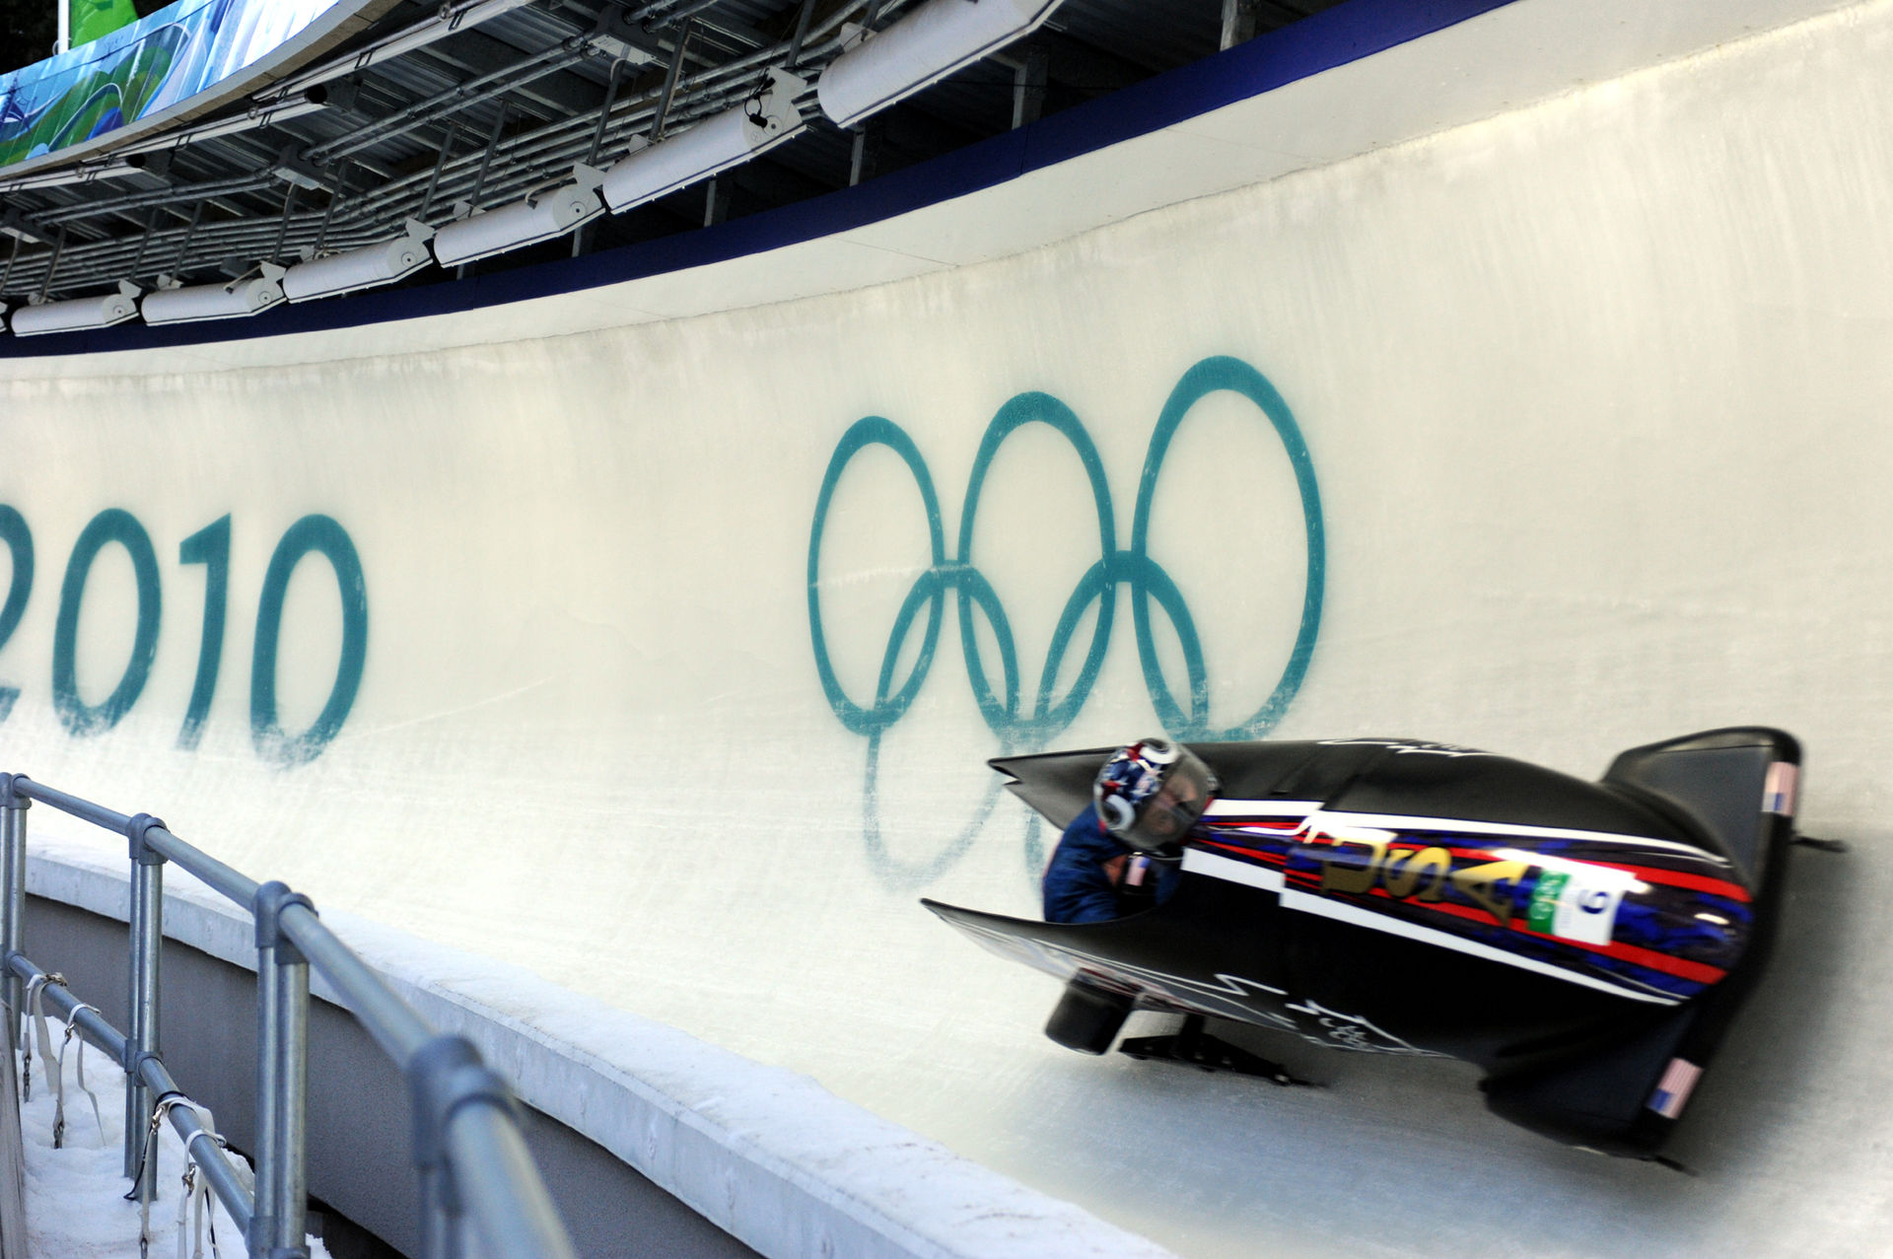
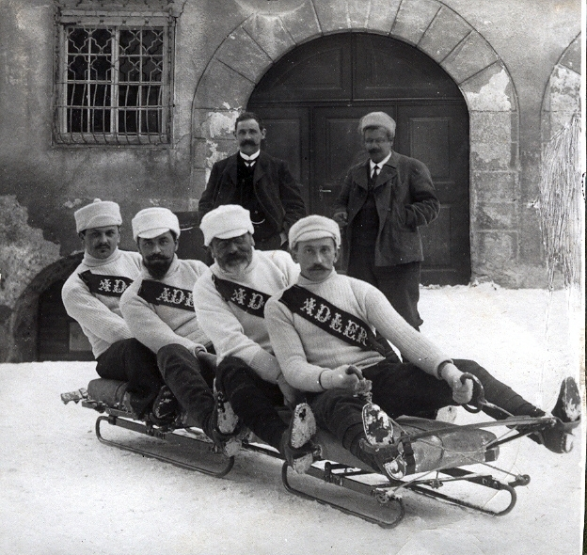
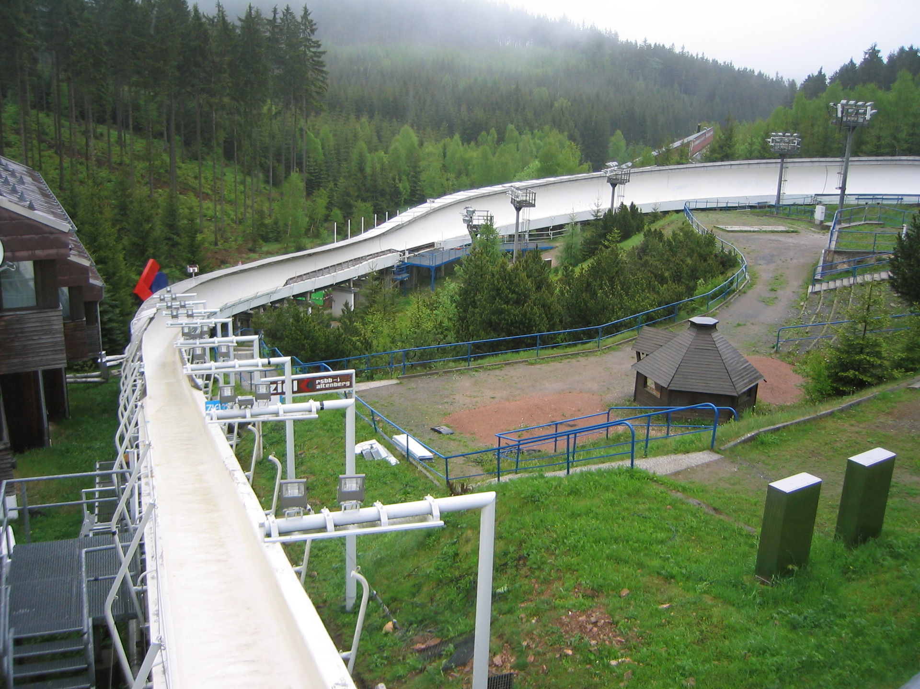
Fiche théorique 1 Qu’est-ce que le bobsleigh?
Le bobsleigh est un sport d’hiver où l’on
doit, dans un traîneau, suivre un parcours…
Glacé
Étroit
En pente descendante
Parsemé de courbes
… et ce, le plus rapidement possible !
Histoire
Le bobsleigh est né en Suisse à la fin du 19e siècle, mais n’était au départ qu’un loisir adopté par les touristes, qui s’amusaient à faire des courses dans les rues étroites et en pente de la ville de Saint-Moritz.
Les amateurs de bobsleigh se sont vite mis à en faire une compétition, et en 1924, aux jeux Olympiques d’hiver de Chamonix, le bobsleigh est officiellement devenu une discipline olympique !
Bobsleigh moderne
Aujourd’hui, les traîneaux utilisés mesurent de 3 à 4 mètres de long, et peuvent aller jusqu’à 120 km/h ! Durant les compétitions, les parcours sont faits d’asphalte recouvert de glace, font environ 1 200 mètres de long, et contiennent une quinzaine de virages serrés.
Le bobsleigh peut être pratiqué à 2 ou à 4.

Slide 19
Fiche théorique 2 La friction
Sur la Terre ou dans son atmosphère, un objet en mouvement ne peut pas continuer son trajet à une vitesse constante. Il va ralentir en raison à cause de deux forces qui agissent sur lui : la gravité et la friction.
La friction apparaît entre un objet en mouvement et son milieu (p.ex. l’air ou l’eau), ou encore entre l’objet et la surface solide sur laquelle il glisse ou roule. La friction est une force qui résiste ou s'oppose, au mouvement entre les surfaces.
Même une surface solide en apparence lisse est composée de particules microscopiques qui sont « accrochantes », résultant en une friction plus ou moins grande, accompagnée d’une production de chaleur proportionnelle.
On peut sentir la chaleur ou le frottement produits par la friction entre des surfaces. On peut entendre les effets de la friction lorsque le frottement produit un bruit. On peut voir les effets de la friction lorsque les surfaces adhèrent ensemble.
La friction produite, lorsque les surfaces sont rugueuses, est plus grande que lorsqu'elles sont lisses. La quantité de friction dépend de la nature des surfaces de contact et de l'ampleur de la force pressant les deux objets l'un contre l'autre.
L’effet des textures sur la friction
La friction est réduite sur une surface lisse, ou lorsque moins de pression est appliquée sur un des objets. De plus, une substance à base de graisse peut être ajoutée sur la surface d'un objet pour diminuer sa friction. La surface de la coque des bateaux est lisse afin de leur permettre de glisser dans l'eau.
La friction augmente lorsque la surface est rugueuse ou lorsque le poids des objets en mouvement augmente. Le papier sablé est rugueux afin d'augmenter la friction lorsqu'il est en contact avec le bois.
La friction dans la vie courante
La force de la friction permet aux pneus des autos d'adhérer sur l'asphalte et nous permet de marcher sur le trottoir sans tomber. Cependant, la friction produit une perte de chaleur et provoque l'usure des objets. Les surfaces rugueuses offrent une plus grande résistance au mouvement que les surfaces lisses. Le talc (poudre pour bébé) et l’huile diminuent la friction entre les surfaces.

Slide 20
Images à colorier et à découper Albert + côté de bobsleigh

Slide 21
Images à colorier et à découper Amancia + côté de bobsleigh

Slide 22
Fiches TNI
Numéro de la fiche | Nom | Pages
1 | La lettre d’Albert | 23
2 | Images de bobsleigh | 24
3 | À quoi ressemble la Jamaïque ? | 25
4 | Les saisons en Jamaïque (question) | 26
5 | Les saisons en Jamaïque (réponse) | 27
6 | La pente d’Albert | 28
7 | Modèle de bobsleigh | 29
8 | Comment placer la rampe | 30

Slide 23
Bonjour les élèves ! Je me présente : je m’appelle Albert. J’aime beaucoup le sport. D’ailleurs, je fais partie d’une équipe de bobsleigh. Mon équipe et moi, nous voulons nous entraîner pour participer à des compétitions de bobsleigh. Le problème, c’est que nous habitons en Jamaïque. C’est très difficile de faire du bobsleigh dans notre pays. Présentement, nous nous pratiquons à pousser notre bobsleigh sur une pente en asphalte. Nous voudrions recouvrir notre pente avec une surface qui nous permettrait de glisser plus loin! J’ai absolument besoin que vous m’aidiez à trouver une solution à mon problème. Merci à l’avance ! Albert Smith

Slide 24
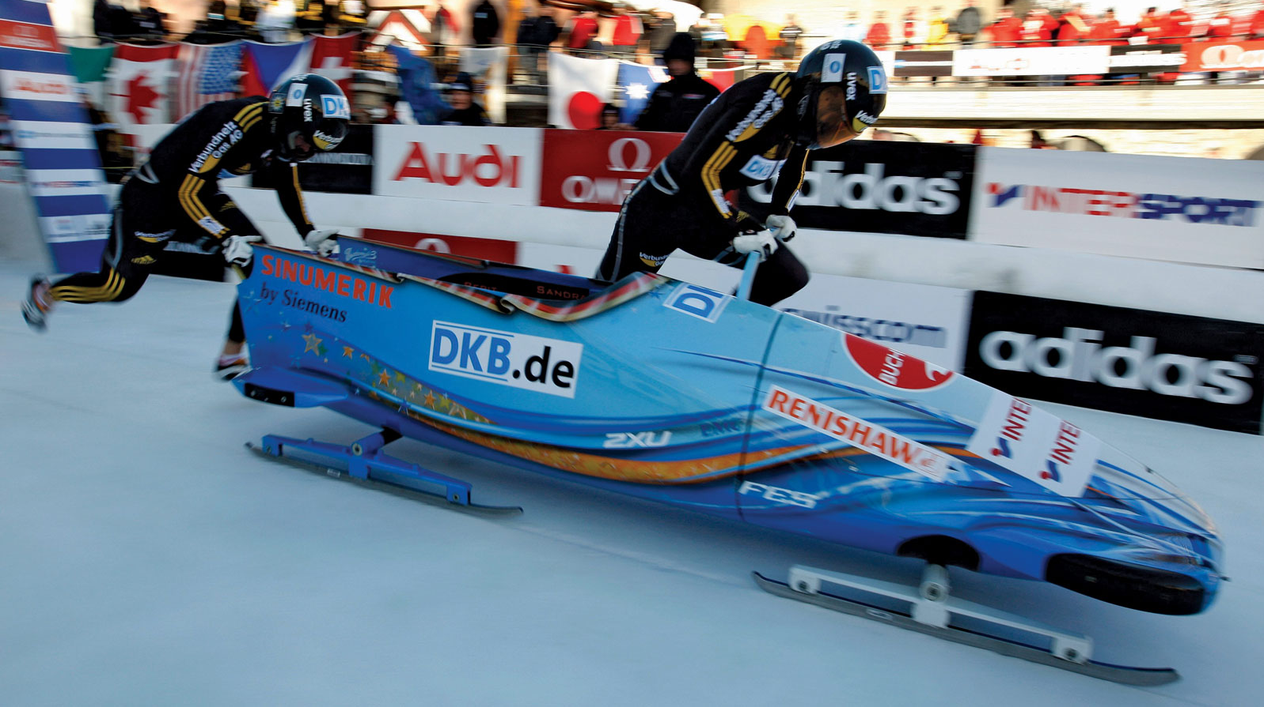
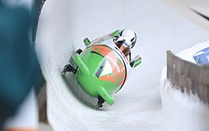
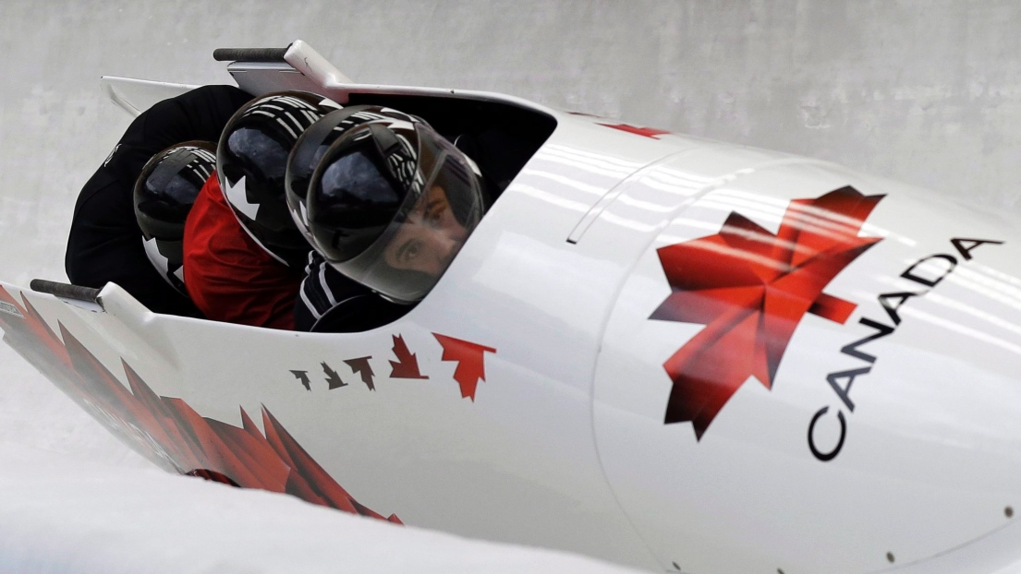
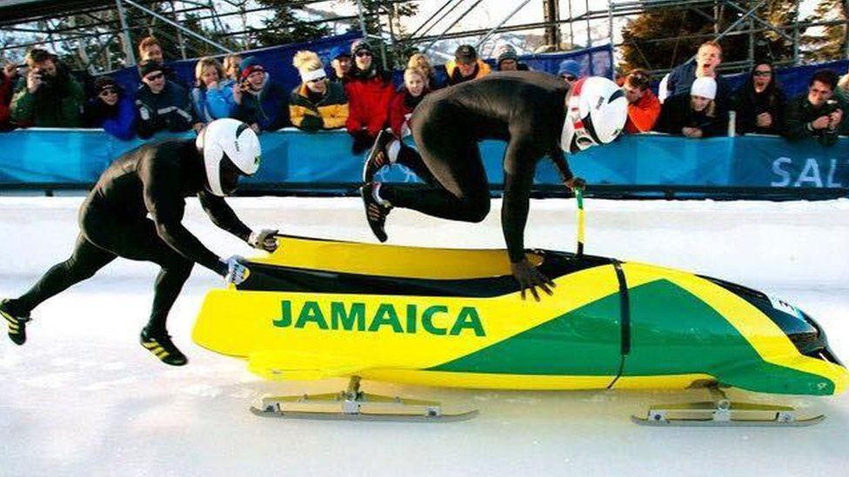
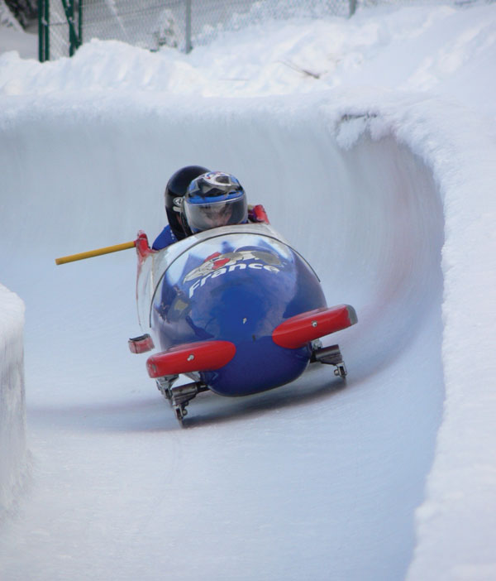
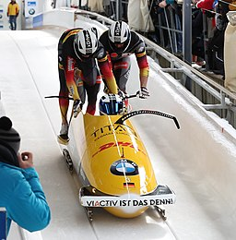
Fiche TNI 2 Images de bobsleigh
Notes:
https://www.transat.com/fr-CA/Sud/Jamaique/Montego-Bay/Excursion/Viree-a-velo-dans-les-Blue-Mountains?opentab=photo&tiles=2019_2020#

Slide 25
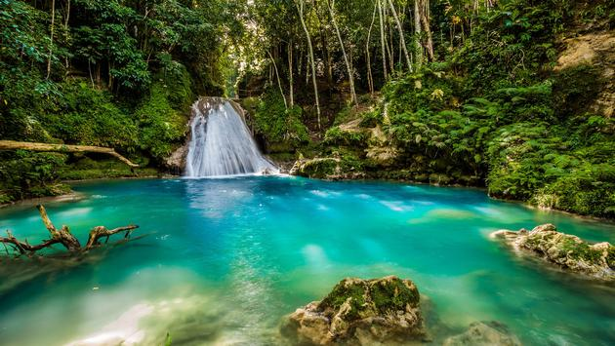
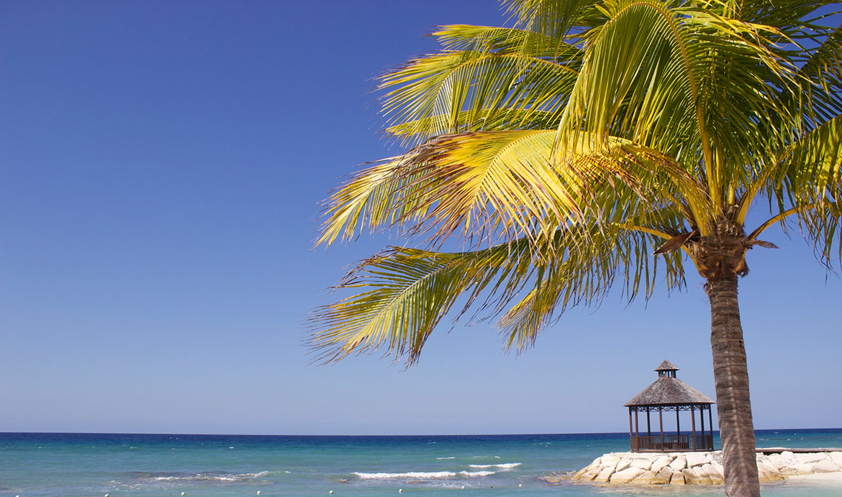
Fiche TNI 3 À quoi ressemble la Jamaïque ?
Notes:
https://www.transat.com/fr-CA/Sud/Jamaique/Montego-Bay/Excursion/Viree-a-velo-dans-les-Blue-Mountains?opentab=photo&tiles=2019_2020#

Slide 26
Fiche TNI 4 Les quatre saisons en Jamaïque (question)
Endroit | Saisons
Montréal
Jamaïque | ? ? ? ?

Slide 27
Fiche TNI 5 Les quatre saisons en Jamaïque (réponse)
Endroit | Printemps | Été | Automne | Hiver
Montréal
Jamaïque
En Jamaïque, il fait chaud toute l’année, même l’hiver !
L’été, il fait très chaud !
Au printemps et à l’automne, il y a plus de pluie.

Slide 28
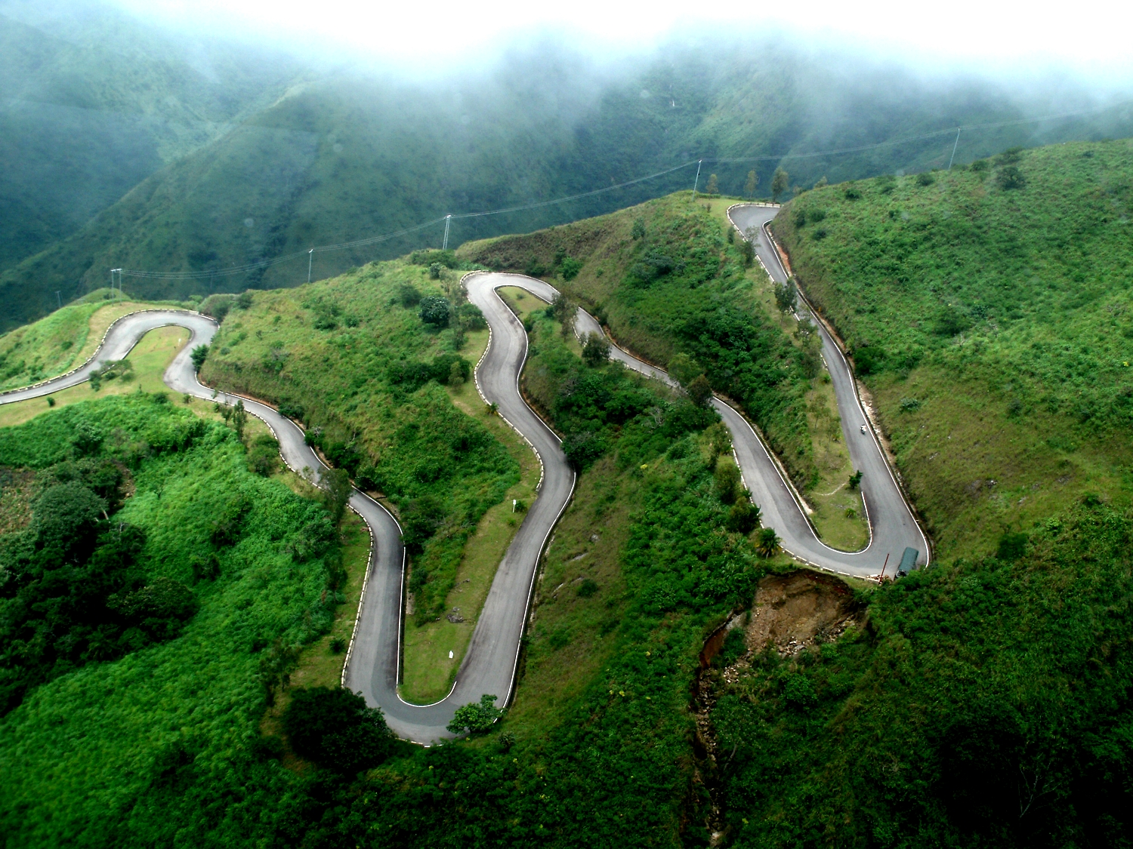
Fiche TNI 6 La pente d’Albert

Slide 29
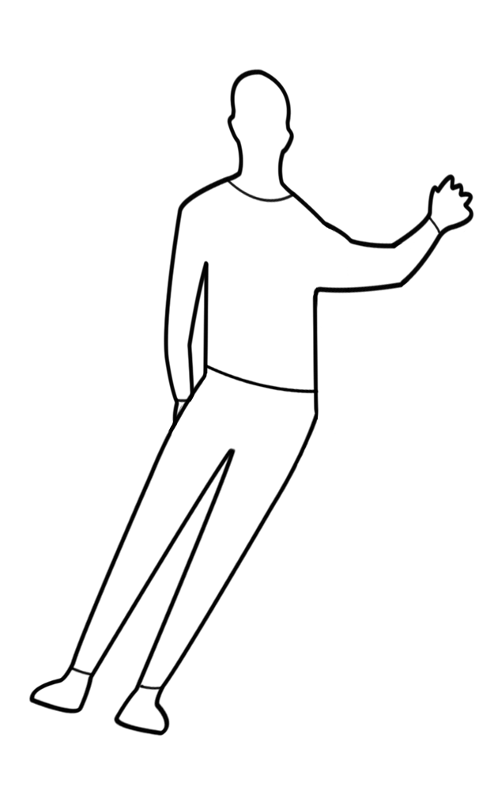
Fiche TNI 7 Modèle de bobsleigh
Figurines d’Albert et Amarancia, pliées à la hanche
Poche de sable
Demi-carton de lait

Slide 30
Fiche TNI 8 Comment placer la rampe
Chaise vue de face
Revêtement
Rampe de carton

Slide 31
Fiches d’activité
Identification de la fiche | Nom | Pages
A | Le bobsleigh à travers le monde | 01
B | Test de revêtement | 02

Slide 32
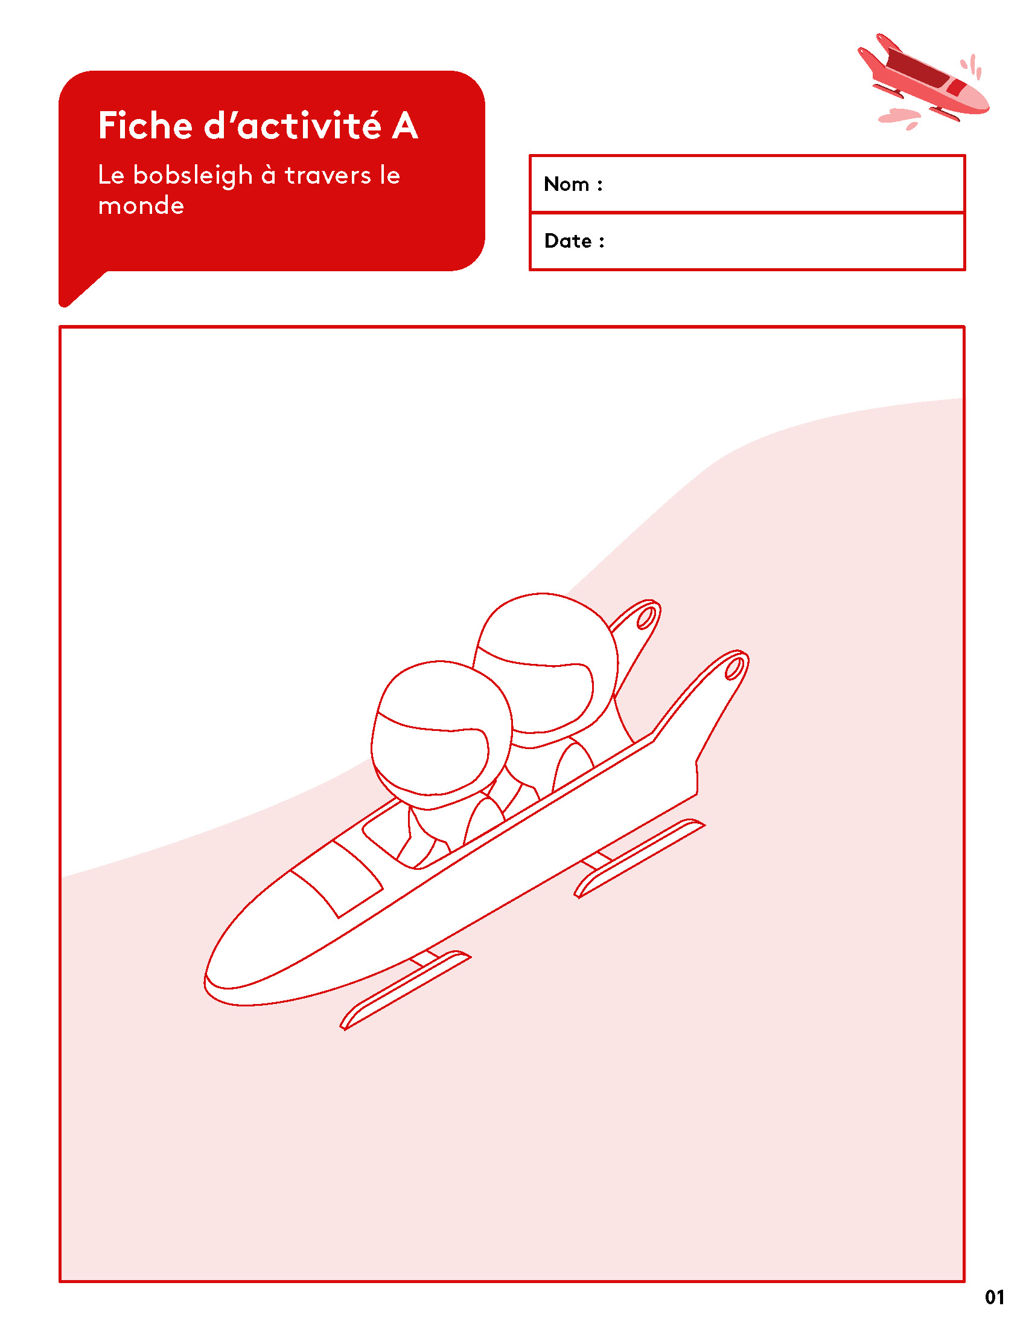

Slide 33
